Slide 1
PEDAGOGÍA VERDE

Slide 2
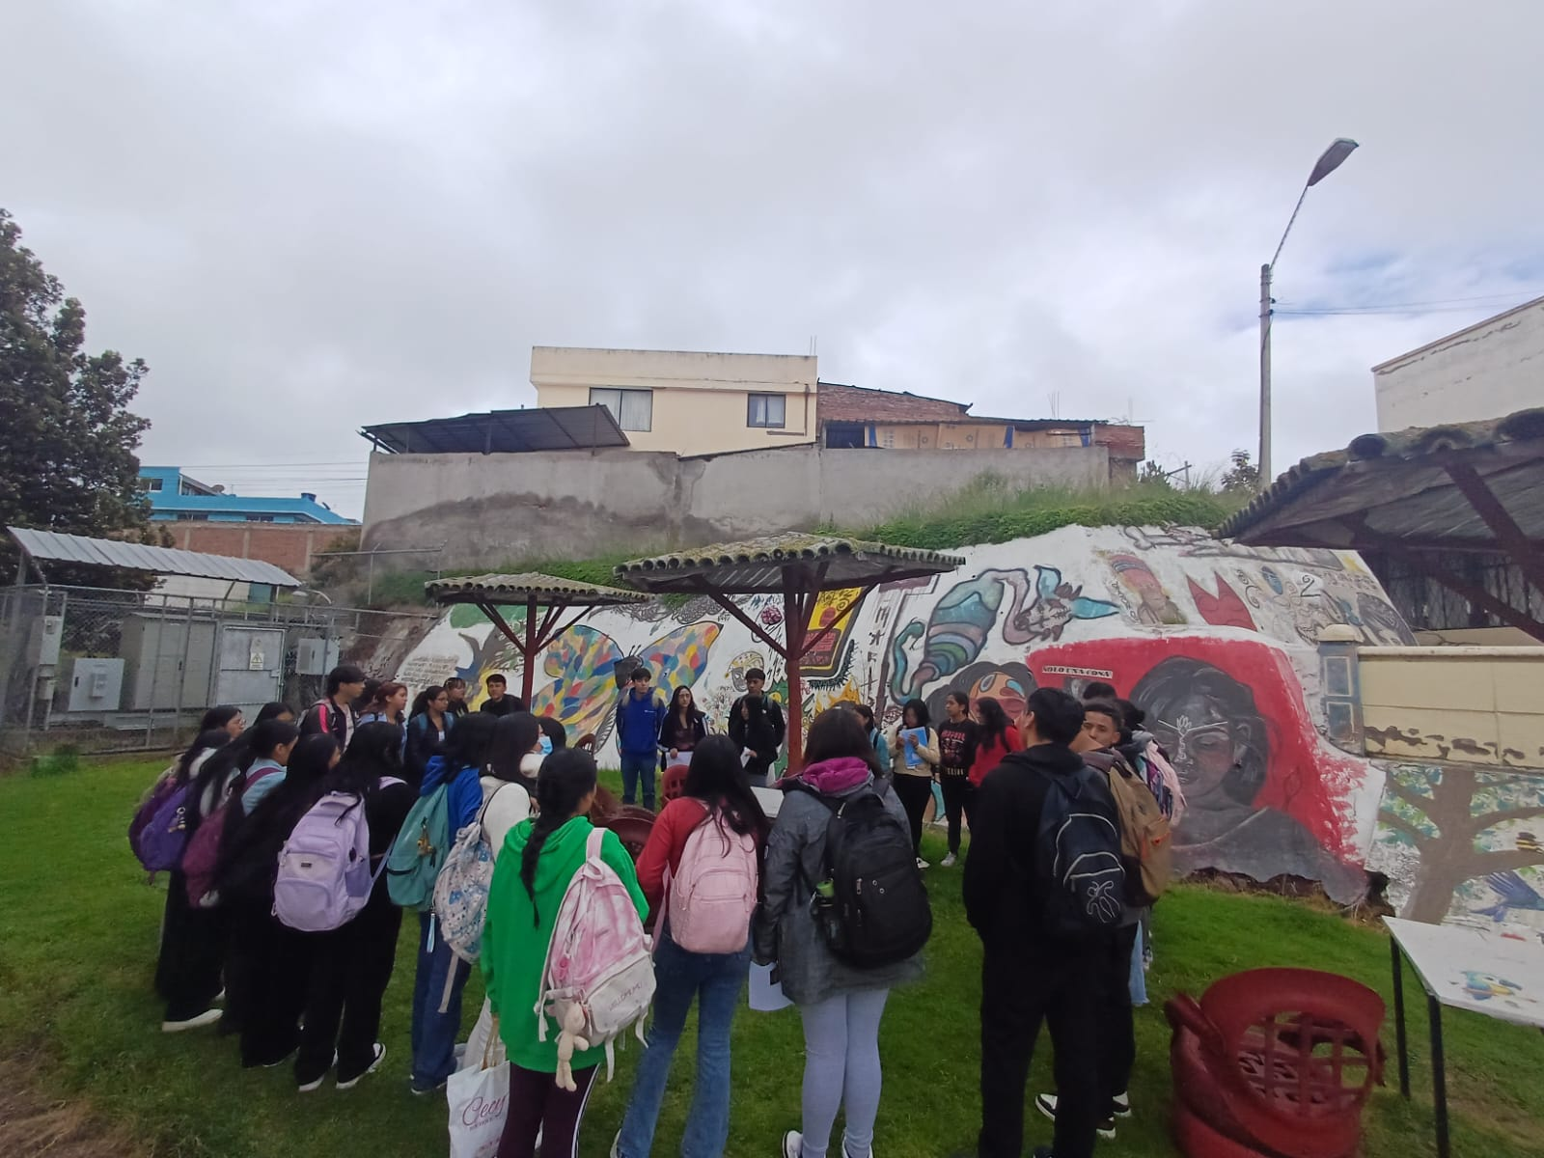
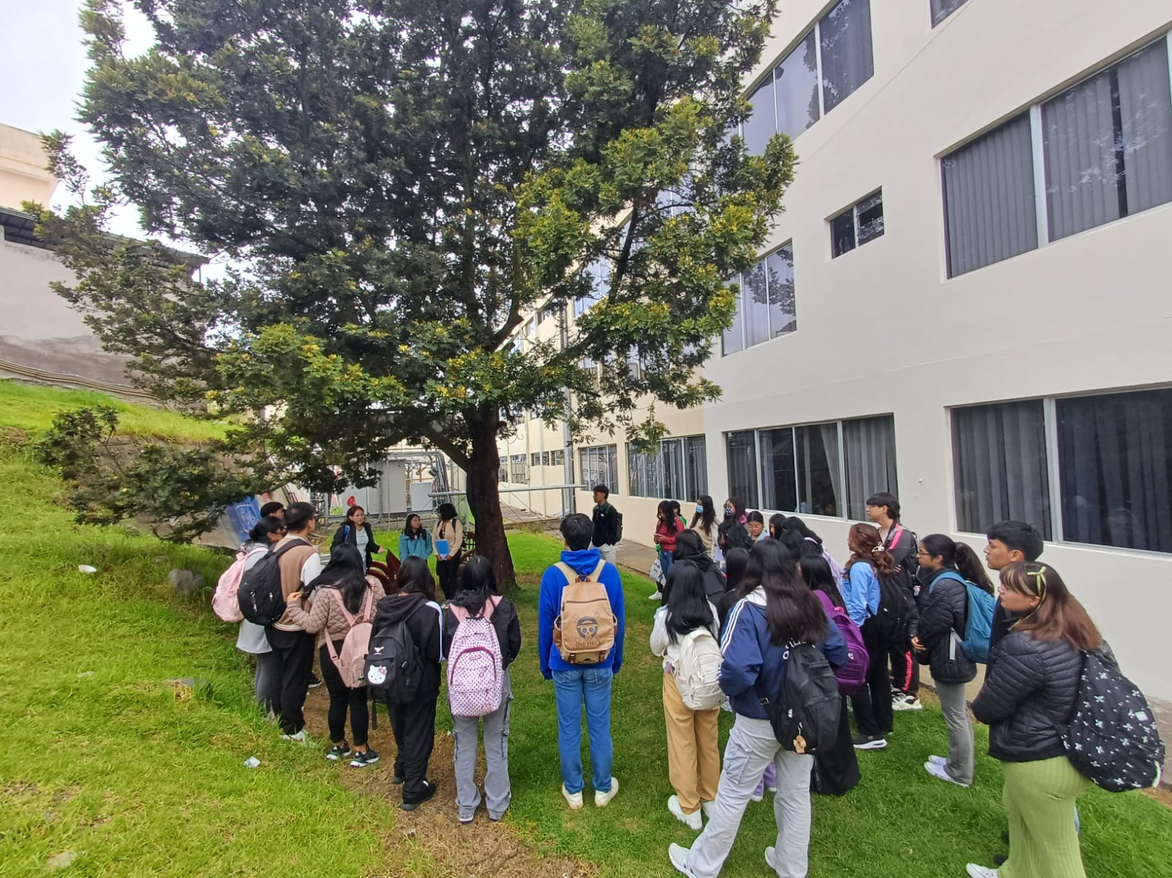
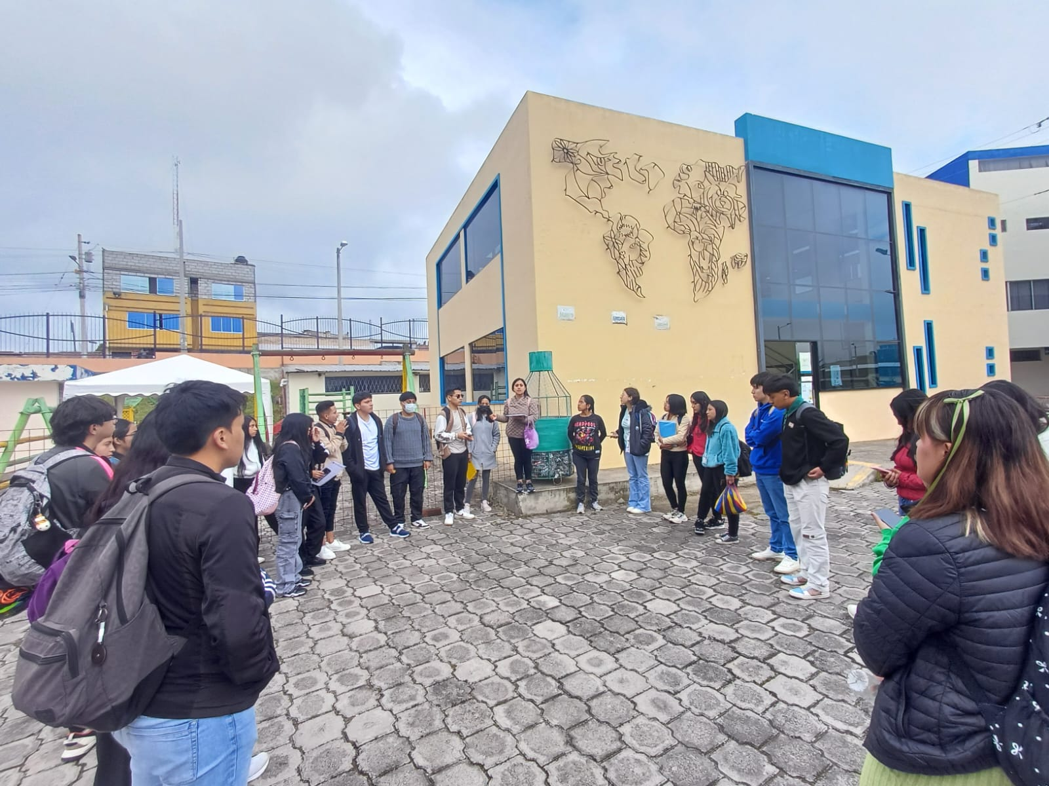
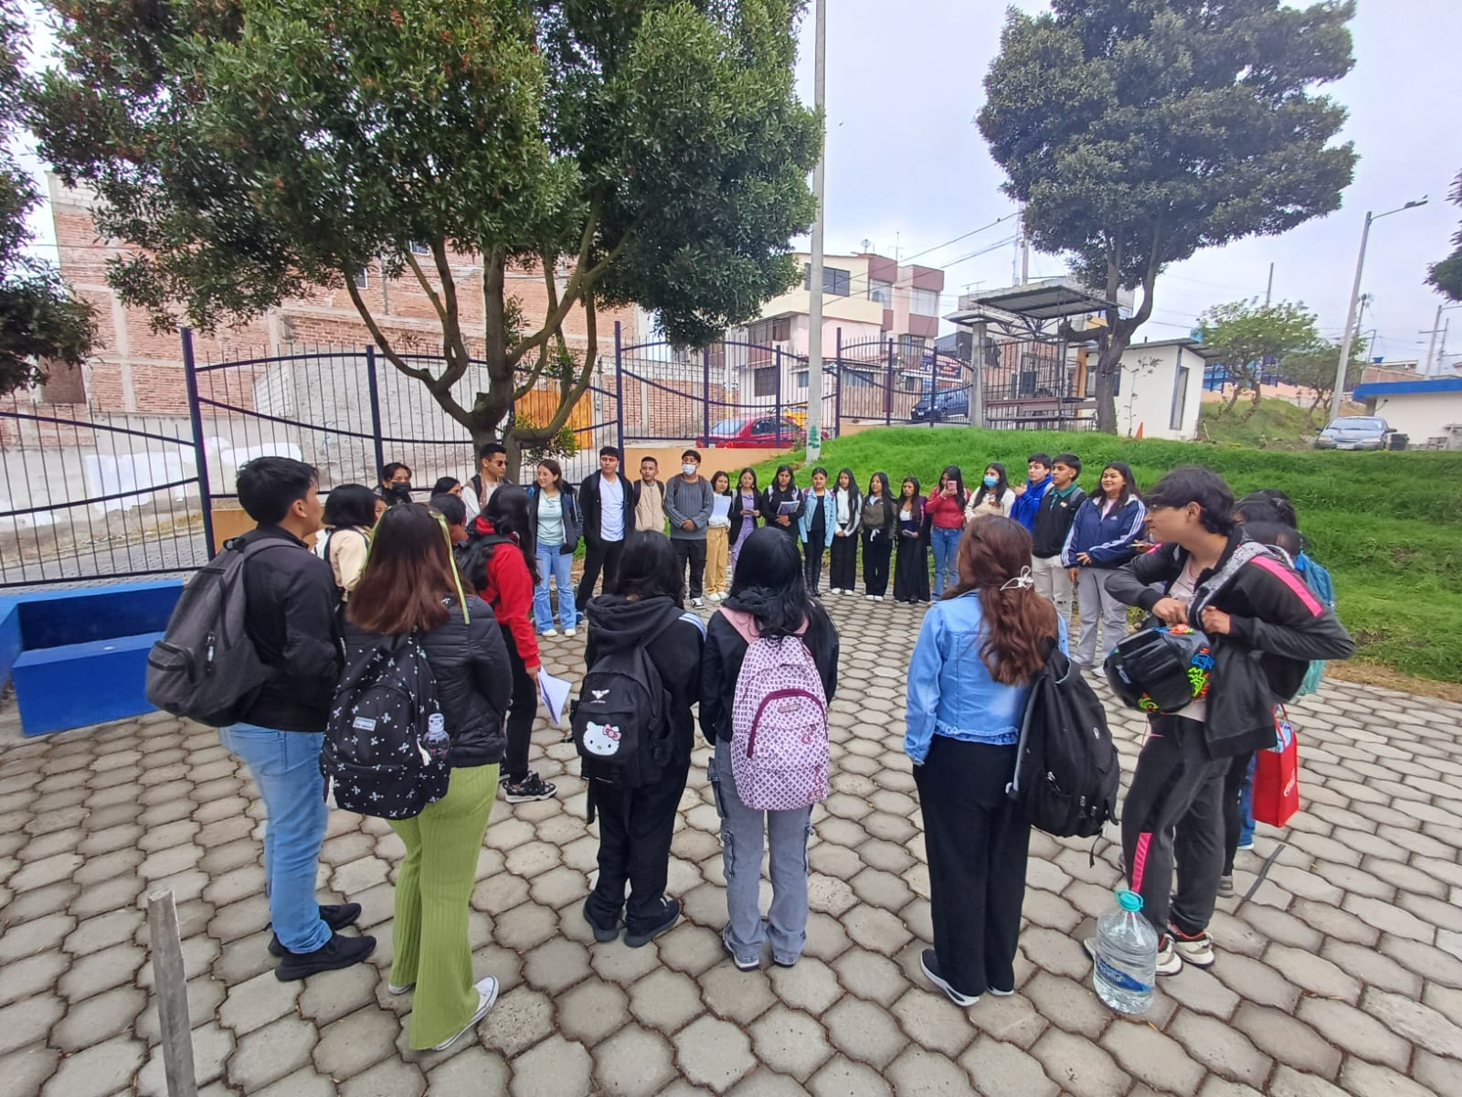
DEFINICIÓN
La pedagogía verde, también conocida como educación ecológica o eco-pedagogía, aborda temas que promueven una conciencia crítica, ética y práctica sobre la relación entre los seres humanos y el medio ambiente.
A continuación te enumero los principales temas que se abordan en este enfoque pedagógico:

Slide 3
Conciencia ecológica y sostenibilidad
Fomentar el respeto y cuidado por la naturaleza, reconociendo la interdependencia entre seres humanos y el entorno.

Slide 4
Cambio climático y crisis ambiental:
Comprender las causas y consecuencias del calentamiento global, la pérdida de biodiversidad, la contaminación, entre otros.

Slide 5
Consumo responsable:
Reflexionar sobre los hábitos de consumo, la producción de residuos y el impacto ambiental del estilo de vida moderno.

Slide 6
Educación para la vida y el bien común:
Integrar valores como el respeto, la empatía, la justicia ecológica y la solidaridad en la formación del alumnado.

Slide 7
Conexión con la naturaleza:
Promover experiencias directas en entornos naturales para cultivar el vínculo afectivo y espiritual con la Tierra.

Slide 8
Justicia ambiental y equidad social:
Analizar cómo los problemas ecológicos afectan de forma desigual a distintos grupos sociales, especialmente a comunidades vulnerables.

Slide 9
Agroecología y soberanía alimentaria:
Enseñar sobre prácticas agrícolas sostenibles, producción local y el derecho a decidir sobre los alimentos que se consumen.

Slide 10
Transversalidad y currículo ecológico:
Integrar la perspectiva ambiental en todas las áreas del conocimiento, no solo en las ciencias naturales.

Slide 11
Ciudadanía activa y participación
Fomentar que el estudiantado actúe como agente de cambio en su comunidad a través de proyectos ambientales.

Slide 12
Descolonización del pensamiento:
Cuestionar el paradigma antropocéntrico, extractivista y tecnocrático, promoviendo saberes ancestrales, cosmovisiones indígenas y otras formas de relación con la naturaleza.

